Slide 1
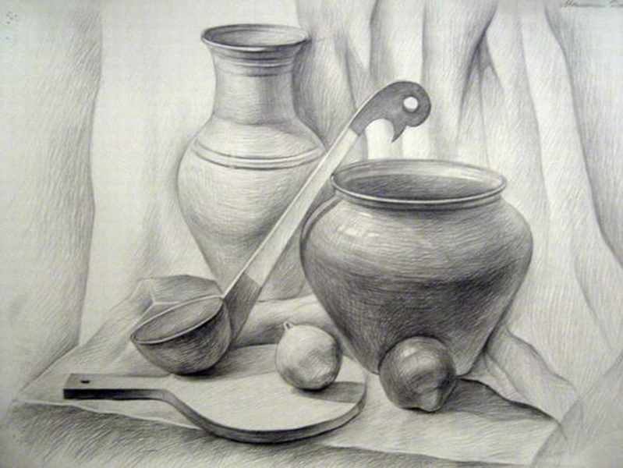

Рисунок. Светотень
Изобразительное искусство. 2-й класс.
Урок 14.

Slide 2
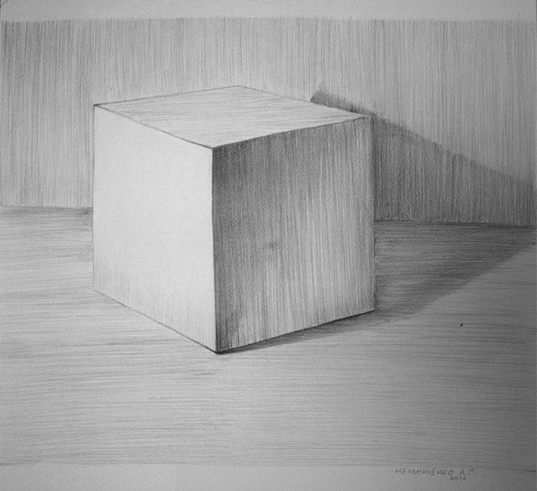
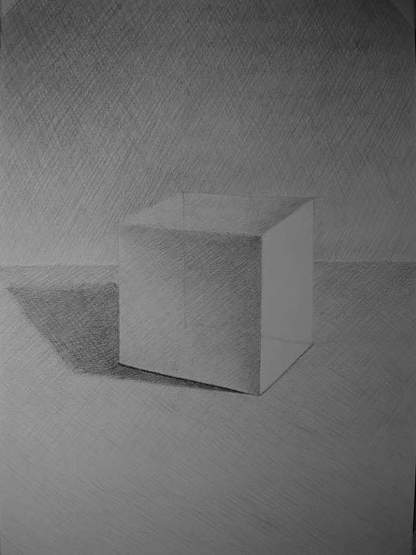
Что изображено на рисунках?
Куб изображён в объёме или плоским?
Чем отличаются эти рисунки друг от друга?

Slide 3
Формулирование проблемы
От чего зависит, тёмной или светлой изображать сторону предмета?
Возможны и другие варианты проблемного вопроса.

Slide 4
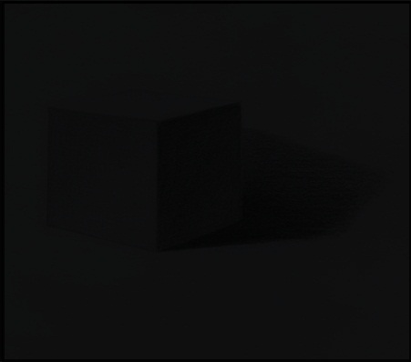
На каком рисунке хорошо видны форма и объём куба? Почему?

Slide 5
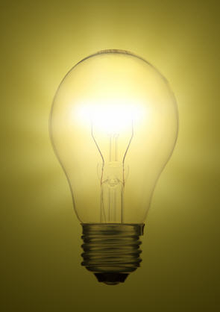
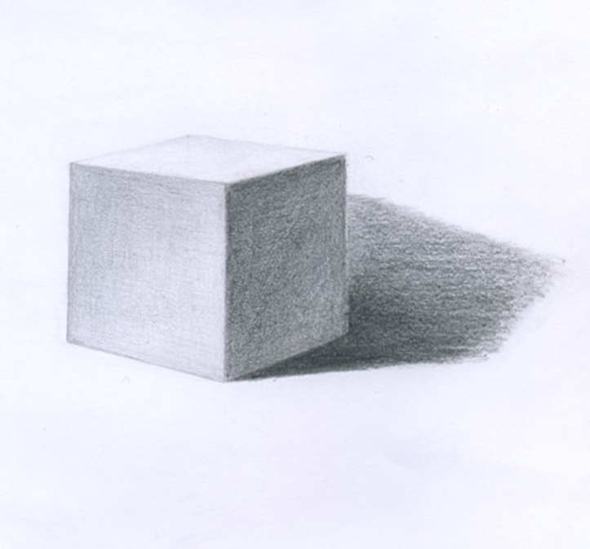
Поиск решения проблемы
свет
падающая тень
полутень
тень

Slide 6
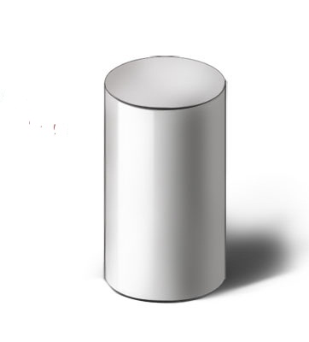
Поиск решения проблемы
1. Источник света.
2. Свет.
3. Тень.
4. Полутень.
5. Падающая тень.

Slide 7
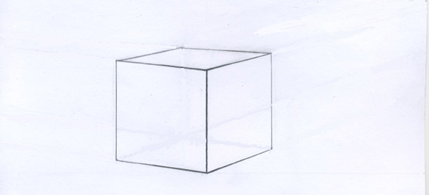
Выполни штриховку куба

Slide 8
Выражение решения проблемы
От чего зависит, тёмной или светлой изображать сторону предмета?

Slide 9
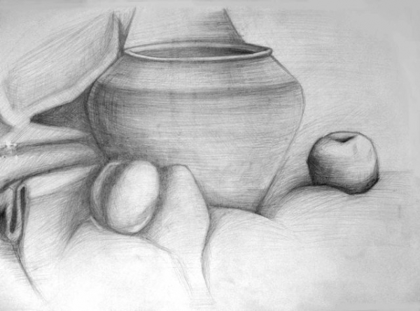
Продуктивное задание
Выполните рисунок любого предмета в объёме на листе формата А5 (половинка альбомного листа).

Slide 10

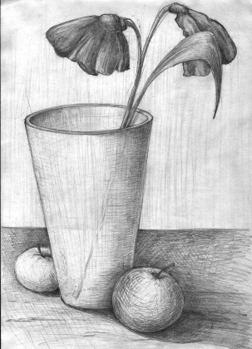
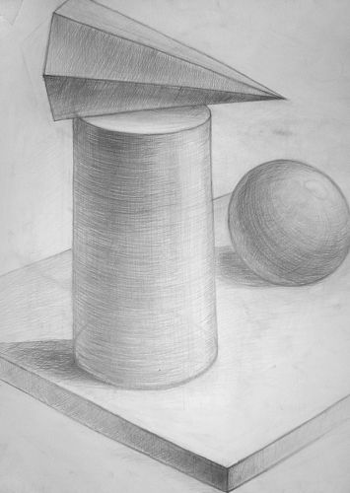
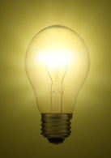
Продуктивное задание
Выполните рисунок любого предмета в объёме на листе формата А5 (половинка альбомного листа).

Slide 11
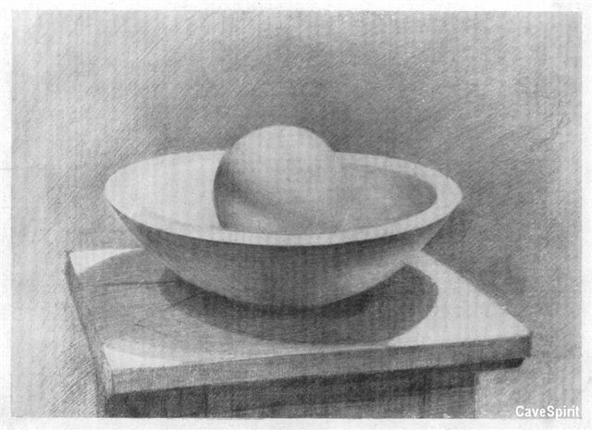
Продуктивное задание
Выполните рисунок любого предмета в объёме на листе формата А5 (половинка альбомного листа).

Slide 12
Рефлексия
Оцените свою работу на уроке:
– Что тебе нужно было сделать?
– Задание выполнено в полном объёме? Без ошибок?
– Ты выполнил работу самостоятельно или с помощью? С чьей?
– Как бы ты оценил свою работу?

Slide 13
Домашнее задание
Принести альбом, Рабочую тетрадь, простые карандаши - мягкие и полумягкие, хорошо отточенные, ластик, маленький деревянный брусочек или деревянную линейку для очистки ластика.

